Slide 1
Historická metrologie

Slide 2
Úkol a cíl metrologie
Shromažďovaní informací o délkových, hmotnostních a od nich odvozených mírách v minulosti.
Shromážděné informace vždy z určitého, časově vymezeného prostoru uspořádat do soustavy, tu vyložit, metrologické údaje vzájemným srovnáním zhodnotit a posléze převést na moderní jednotky metrické soustavy.
Do metrologie lze zahrnout o početní jednotky.
ALE:
  Měření času – chronologie.
  Mincovní a měnové hodnoty – numismatika.

Slide 3
Terminologie
Míra
  jednotka příslušné veličiny.
  její realizace (etalon).
Váha
  jednotka.
  realizace (závaží).
Míry suté
  sypké látky (obilí).
  míry kubické – měřilo se dřevo (sáh), nebo i jiné suroviny (kámen, uhlí apod.).

Slide 4
Terminologie
Početní jednotky – mandel (15), kopa (60) apod.
  Některé početní jednotky přerostly na míru: lahvice, sudy, vozy apod.
Některé názvy pro míru dutou i míru plošnou. Původně se jednalo plochu, která byla oseta takovým množstvím osiva, které se vešlo do té které duté míry:
  Korec (objem, obilí)
  Měřice (objem, obilí)
  Strych (délka i plocha)
  Šefl (objem)
  Jitro (délka i plocha, pozemky)

Slide 5
Nástin vývoje měr a vah
Vliv hospodářského a politického vývoje.
Od poloviny 18. st. centralistické snahy – zavedení dolnorakouských (vídeňských) měr a vah.
1795 – ve Francii zavedena metrická soustava. Trvale od r. 1840.
Zavedení decimální metrické soustavy u nás (Rakousko-Uhersko):
  Zákon z r. 1871, s platností 1873; všeobecně zaveden od 1. ledna 1876.
1960 – 11. zasedání Generální konference pro míry a váhy (1954) – Mezinárodní soustava jednotek (Systeme International d‘Unités – SI).

Slide 6
Míry a váhy
Délkové míry
  Prst
  Dlaň
  Loket
  Stadium
Jednotky hmotnosti
  Libra
  Marka = hřivna
Duté míry
  Měřice
  Korec

Slide 7
Míry a váhy
Plošné míry
  Pole (ager)
  Země (terra)
  Dědina (hereditas)
  Popluží (aratrum)
  Lán – plocha, pole různé velikosti, převod možný, známe-li počet jiter, korců aj.

Slide 8
Antické míry
Délkové míry |  | Metrický převod
palec | digitus | 0,01185m
stopa | pes | 0,296m
krok | passus | 1,48m
míle | mille | 1480m
Duté míry
měřice | modius | 8,73l
 | mediimnos | 52,53l
Váhy
unce | uncia | 27,28g
libra | libra | 327,45g
talent | talentum | 26,2kg

Slide 9
České zemské míry (poč. 17. st.)
Délkové míry |  | Metrický převod
stopa |  | 0,2957m
loket | 24 palců | 0,5914m
provazec | 52 loktů | 30,7528m
míle | 365 provazců | 11224,772m
Plošné míry
jitro | 3 provazce čtv. | 2833,37m²
lán zemský | 64 jitra | 18,1ha
Duté míry
žejdlík |  | 0,4844l
věrtel | 12 pint = 48 žejdlíků | 23,25l
korec | 4 věrtele | 93l

Slide 10

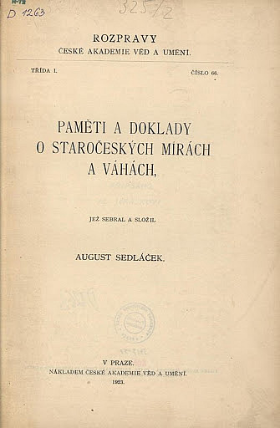
Dějiny metrologie
Nejdříve v úzkém okruhu antických dějin a klasické archeologie.
Přelom 18. a 19 st. metrologické příručky.
Zikmund Winter (od 1890) – zaznamenával metrologické údaje (15. a 16. st.).
August Sedláček (1843-1926) – „Paměti a doklady o staročeských mírách a váhách“ (1923). Rejstřík v r. 1933 (Adolf Ludvík Krejčík).
Gustav Hofmann (1925-2005) – „Metrologická příručka pro Čechy, Moravu a Slezsko do zavedení metrické soustavy“ (1984).

